Slide 1
Использование SHAP для интерпретации прогнозов моделей

Slide 2
Для чего и когда нужна интерпретируемость?
Для получения каких-либо знаний с помощью изучения построенной модели
Для поиска ошибок в выводе модели
Для повышения доверия и вовлеченности пользователей
Для тестирования и улучшения модели
Для соблюдение юридических аспектов

Slide 3
Стандартные методы оценки важности признаков для «деревянных моделей»
Gain (используется по умолчанию в sklearn) Эта мера показывает относительный вклад каждого признака в модель. Для расчета мы идем по каждому дереву, смотрим в каждом узле дерева какая фича приводит к разбиению узла и насколько снижаетcя неопределенность модели согласно метрике.
Cover Показывает количество наблюдений для каждой фичи.
Frequency Показывает, как часто данная фича встречается в узлах дерева, то есть считается суммарное количество разбиений дерева на узлы для каждой фичи в каждом дереве.

Slide 4
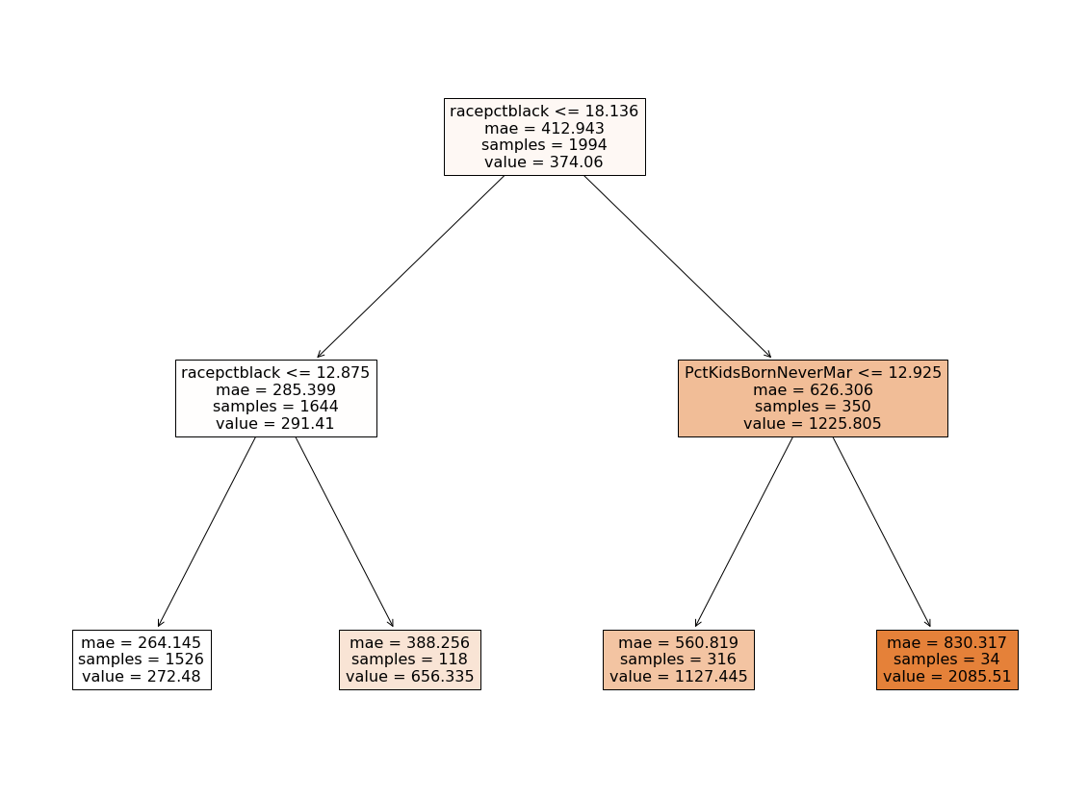
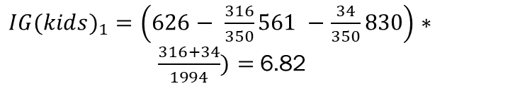

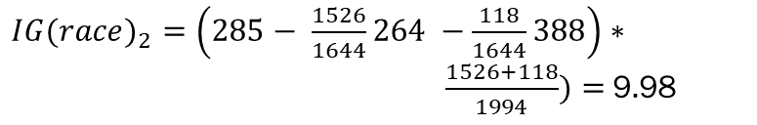
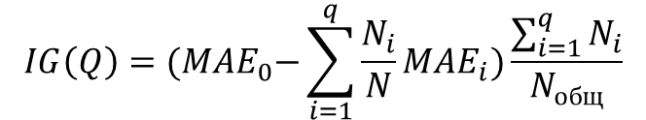

Пример расчета по методы Gain
$$IG\left(Q\right)={(MAE}_{0}−\sum_{i=1}^{q}{\frac{N_{i}}{N}{MAE}_{i})\frac{\sum_{i=1}^{q}{N_{i}}}{N_{общ}}}$$
- прирост информации
1
Расчет вклада признака «recepctblack”:
True
False
1.
${IG(race)}_{1}=(412− \frac{1644}{1994}285 −\frac{350}{1994}626)\frac{1644+350}{1994})=$67.14
2.
${IG(race)}_{2}=\left(285− \frac{1526}{1644}264 −\frac{118}{1644}388\right)∗ \frac{1526+118}{1994})=$9.98
2
3
$FI\left(race\right)={IG(race)}_{1}$ + ${IG(race)}_{2}$ = 77.12
Расчет вклада признака «PctKids”:
3.
${IG(kids)}_{1}=\left(626− \frac{316}{350}561 −\frac{34}{350}830\right)∗ \frac{316+34}{1994})=$6.82
$FI\left(kids\right) ={IG(kids)}_{1}$ = 6.82
Важность после нормировки: $FI=\left(\frac{77.12}{77.12+6.82}, \frac{6.82}{77.12+6.82}\right)=(0.919, 0.081)$
Notes:
В формуле прироста информации:
MAE0 – значение МАЕ в узле дерева
MAEi – значения MAE в группах после разбиения по признаку Q
Ni – кол-во элементов в каждой из двух групп после разбиения по признаку Q
Nобщ – кол-во элементов в выборке

Slide 5
Какие минусы у стандартного подхода расчета важности?
Непонятно, как именно данная фича влияет на предсказание модели.
Например, мы узнали, что доля чернокожего населения в регионе влияет на количество тяжелых преступлений. Но как именно? Насколько сильно увеличение доли чернокожего населения смещает предсказания модели?

Slide 6
Использование SHAP для оценки вклада признаков
Решение из теории игр: разделить выигрыш между игроками пропорционально их вкладу можно с помощью вектора Шепли. Он представляет собой распределение, в котором выигрыш каждого игрока равен его среднему вкладу в общее благосостояние при определенном механизме формирования коалиции.
Применяя положения теории игр к интерпретации ML-моделей, можно сделать следующие выводы:
результат обучения с учителем (на основе заданного примера) – это игра;
выигрыш – это разница между матожиданием результата на всех имеющихся примерах и результатом, полученном на заданном примере;
вклады игроков в игру – влияние каждого значения признака на выигрыш, т.е. на прогноз модели.

Slide 7
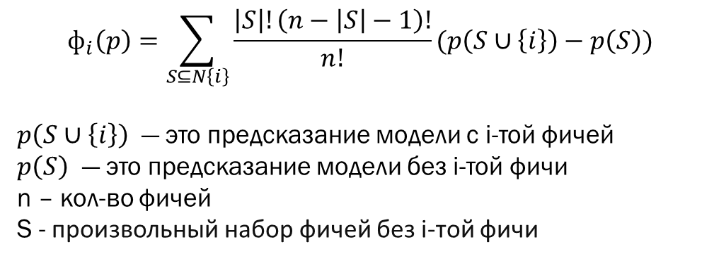
Расчет значений Шепли
$$ф_{i}\left(p\right)=\sum_{S⊆N\left\{i\right\}}{\frac{\left|S\right|!\left(n−\left|S\right|−1\right)!}{n!}}(p\left(S∪\left\{i\right\}\right)−p\left(S\right))$$
$p\left(S∪\left\{i\right\}\right)$ — это предсказание модели с i-той фичей
$p\left(S\right)$ — это предсказание модели без i-той фичи
n – кол-во фичей
S - произвольный набор фичей без i-той фичи
Значение Шэпли для i-той фичи рассчитывается для каждого сэмпла данных (например, для каждого клиента в выборке) на всех возможных комбинациях фичей (включая отсутствие всех фичей), затем полученные значения суммируются по модулю и получается итоговая важность i-той фичи.

Slide 8

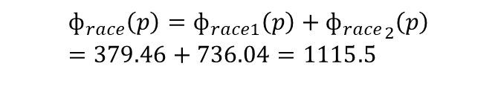
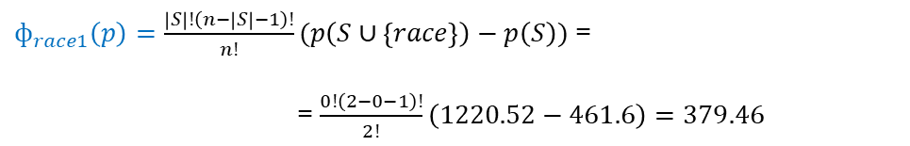
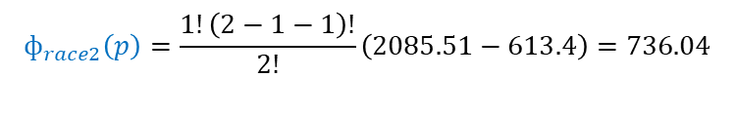

Пример расчета значений Шепли
Расчет проведен для семпла, имеющего следующие значения признаков: PctKidsBornNeverMar=15.07 Racepctblack=36.14
Важность признака racepctblack «race»
True
False
1. Случай отсутствия фичей S={ }
P(S) = base_value=$\frac{1526}{1994}272.5+\frac{118}{1994}656.3+\frac{316}{1994}1127.4+\frac{34}{1994}2085.51=461.6$
Результат прогноза при добавлении фичи race
$P(S∪\left\{\text{race}\right\})$= $\frac{316}{350}1127.4+\frac{34}{350}2085.51=1220.52$
True
False
True
False
$ф_{race1}\left(p\right)=\frac{\left|S\right|!\left(n−\left|S\right|−1\right)!}{n!}(p\left(S∪\left\{race\right\}\right)−p\left(S\right))$ =
= $\frac{0!\left(2−0−1\right)!}{2!}\left(1220.52−461.6\right)=379.46$
2. Наличие фичи kids S={kids}
P(S) = $\frac{1644}{1994}∗leftnode+ \frac{350}{1994}∗rightnode=\frac{1644}{1994}300+ \frac{350}{1994}2085.5$ = 613.4
$$leftnode=\frac{1526}{1644}∗272.5+\frac{118}{1644}656.3=300$$
Shap значение для racepctblack для выбранного семпла:
$$rightnode=2085.51$$
Результат прогноза при добавлении фичи race
$$ф_{race}\left(p\right)=ф_{race1}\left(p\right)+{ф_{race}}_{2}\left(p\right)=379.46+736.04=1115.5$$
$P(S∪\left\{\text{race}\right\})$=$2085.51 −тк имея обе фичи мы точно знаем в каком листе лежит семпл$
$$ф_{race2}\left(p\right)=\frac{1!\left(2−1−1\right)!}{2!}\left(2085.51−613.4\right)=736.04$$

Slide 9
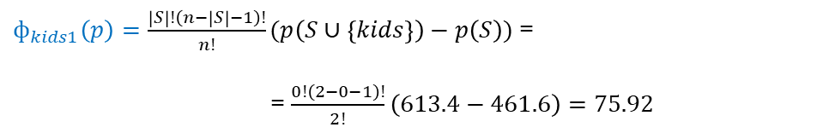
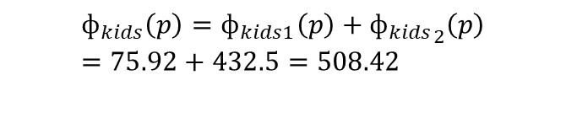
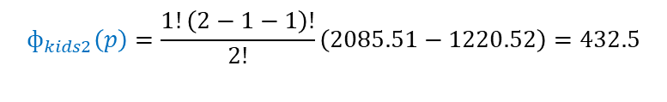
Пример расчета значений Шепли
Расчет проведен для семпла, имеющего следующие значения признаков: PctKidsBornNeverMar=15.07 Racepctblack=36.14
Важность признака PctKidsBornNeverMar «kids»
True
False
1. Случай отсутствия фичей S={ }
P(S) = base_value$=461.6$
Результат прогноза при добавлении фичи kids
$P(S∪\left\{\text{kids}\right\})$= $\frac{316}{350}1127.4+\frac{34}{350}2085.51=613.4 (значение уже рассчитывали)$
$ф_{kids1}\left(p\right)=\frac{\left|S\right|!\left(n−\left|S\right|−1\right)!}{n!}(p\left(S∪\left\{kids\right\}\right)−p\left(S\right))$ =
= $\frac{0!\left(2−0−1\right)!}{2!}\left(613.4−461.6\right)=75.92$
True
False
True
False
2. Наличие фичи race S={race}
P(S) = $\frac{316}{350}1127.4+\frac{34}{350}2085.51=1220.52$
Shap значение для PctKidsBornNeverMar для выбранного семпла:
Результат прогноза при добавлении фичи kids
$P(S∪\left\{\text{kids}\right\})$=$2085.51 −тк имея обе фичи мы точно знаем в каком листе лежит семпл$
$$ф_{kids2}\left(p\right)=\frac{1!\left(2−1−1\right)!}{2!}\left(2085.51−1220.52\right)=432.5$$
$$ф_{kids}\left(p\right)=ф_{kids1}\left(p\right)+{ф_{kids}}_{2}\left(p\right)=75.92+432.5=508.42$$

Slide 10
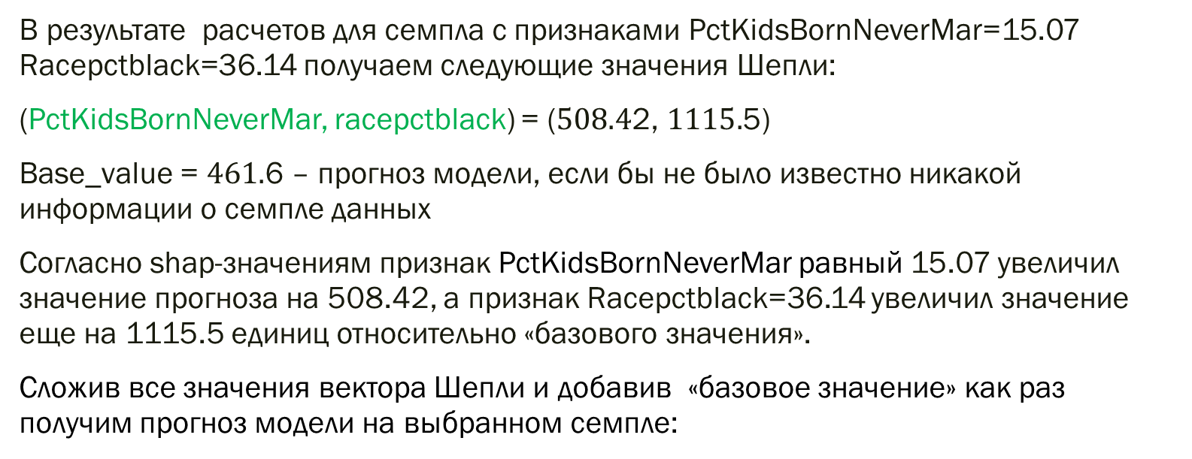
Пример расчета значений Шепли
В результате расчетов для семпла с признаками PctKidsBornNeverMar=15.07 Racepctblack=36.14 получаем следующие значения Шепли:
(PctKidsBornNeverMar, racepctblack) = ($508.4$2, $1115.$5)
Base_value = $461.$6 – прогноз модели, если бы не было известно никакой информации о семпле данных
Согласно shap-значениям признак PctKidsBornNeverMar равный 15.07 увеличил значение прогноза на 508.42, а признак Racepctblack=36.14 увеличил значение еще на 1115.5 единиц относительно «базового значения».
Сложив все значения вектора Шепли и добавив «базовое значение» как раз получим прогноз модели на выбранном семпле:
$$508.42+1115.5+461.6=2085.52$$

Slide 11
Заключение
Расчет вектора Шепли позволяет получить локальную интерпретацию модели, те получить объяснение прогноза для каждого семпла данных.
Из-за большого числа сочетаний признаков точный расчет значений Шепли дорог с точки зрения вычислений, поэтому «под капотом» используются различные алгоритмы оптимизации вычислений.
Для расчета значений Шапли есть хорошая python-библиотека Shap. Которая позволяет вычислять значения не только на табличных данных, но и для изображений и текстов. https://shap.readthedocs.io/en/stable/index.html

